Slide 1
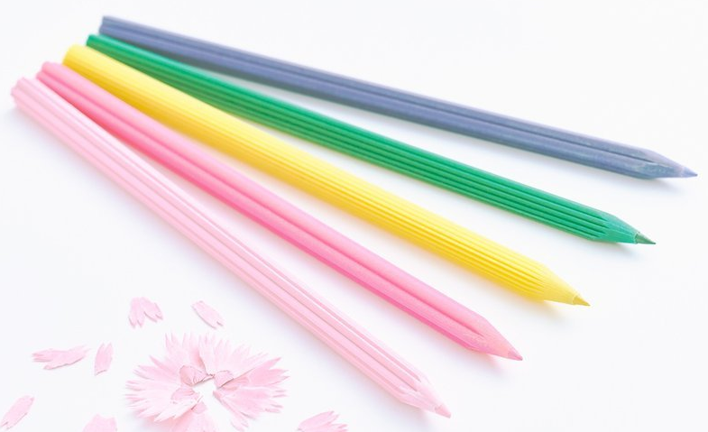
Энергийн хувирал

Slide 2
Энергийн төрлүүд
Дулаан
Цахилгаан
Механик
Гэрэл
Хими

Slide 3
Зорилго
Энергийн хувиргах үйл явцыг судлах

Slide 4
Зорилт:
Tablet-тай тодорхой хэмжээнд ажиллаж сурах
Хамтран ажиллах (хосоор ажиллах)
Цахим туршилтыг ашиглаж мэдлэг бүтээх
Энергийг хувиргагчийн үйл ажиллагааг танин мэдэх

Slide 5
Хувиргагч
Механик
Цахилгаан
Дулаан
Хими
Гэрэл

Slide 6
    Санамж:
        Багшийн зааврын дагуу ажиллана.
        Хамтран суралцаж байгаа сурагчтайгаа хүндэтгэлтэй харьцана.
        Зөвхөн гараа өргөж хариулна.
        Tablet-тай болгоомжтой харьцана.
        Үнэлгээг үнэн бодит хийнэ.

Slide 7
Ажлын хуудас
№ | Энерги | Хувиргагч | Хувирсан энерги | Дүгнэлт | Оноо
1 | Механик
2 | Гэрэл
3 | Дулаан
4 | Хими
5 | Механик
6 | Гэрэл
7 | Дулаан
8 | Хими
Нийт |  | Үнэлгээг нэмэж хариуг гаргана

Slide 8
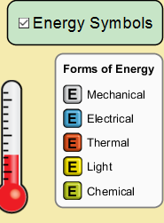
Энергийн төрлүүд
Механик
Цахилгаан
Дулааны
Гэрлийн
Химийн

Slide 9
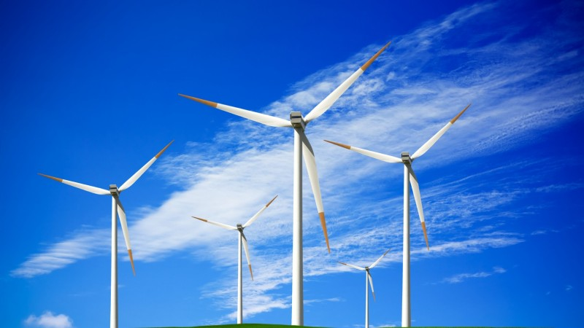
Салхин сэнс

Slide 10
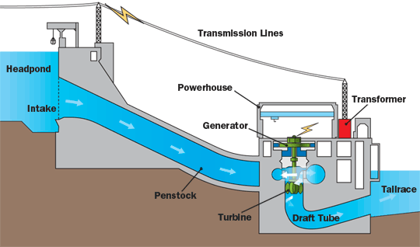

Усан цахилгаан станц

Slide 11
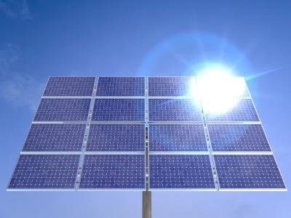
Нарны зай хураагч

Slide 12
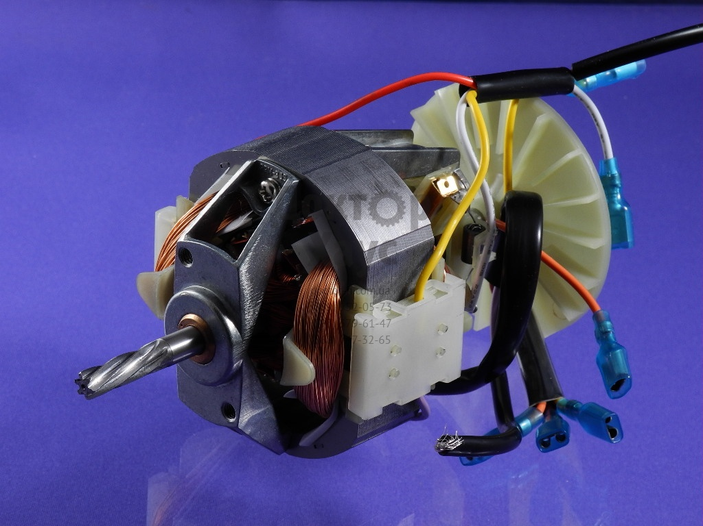
Мотор

Slide 13
Дүгнэлт
Бид энергийг хувиргаж ашигласнаар амьдрал ахуйдаа хэрхэн ашигладаг вэ?

Slide 14

Гэрийн даалгавраа хийхээ мартуузай!
Гэртээ байгаа 5ш энерги хувиргагчийг тогтоож, түүнийгээ ажлын хуудасны хүснэгттэй адил хүснэгт хийж бөглөөрэй.

Slide 15

Хичээлдээ идэвхтэй оролцсонд баярлалаа

Slide 16

Харилцааны эерэг энерги
Сайхан инээмсэглэл нь бидэнд эерэг энерги бэлэглэдэг.

